Slide 1
Pivotal Container Service
Kubernetes的运维之觞与PKS的解决之道
Pivotalk技术公开课之十
Steven Ge, Solutions Architect

Slide 2
Agenda
问题是什么？--Kubernetes运维痛点
解决方案是什么？
PKS是什么？--PKS简介
PKS是如何解决这些问题的？--PKS的架构与特性
为什么要选择PKS？--竞品分析

Slide 3

运维之觞—Kubernetes带来的好处
开发者负责构建容器
更高的灵活性
更多的定制性
更多的控制
“给我运行容器. 我会提供和管理容器镜像、配置端口绑定、路由和依赖性”
适合套装软件、多端口的服务应用、以及需要精细控制的应用
Notes:
开发者构建容器开发者负责打包构建容器，并且以容器为交付物，在标准化交付物的同时，给予了开发团队极高的灵活性
更高的灵活性对于预先打包好的基于镜像的任务更易于部署
更多的定制性 K8s提供了更多的扩展点，用于各种定制的可能，通过扩展API来增加集群的功能
更多的控制K8s提供了显式的端口绑定和容器共置(Pods)等部署上的控制权

Slide 4
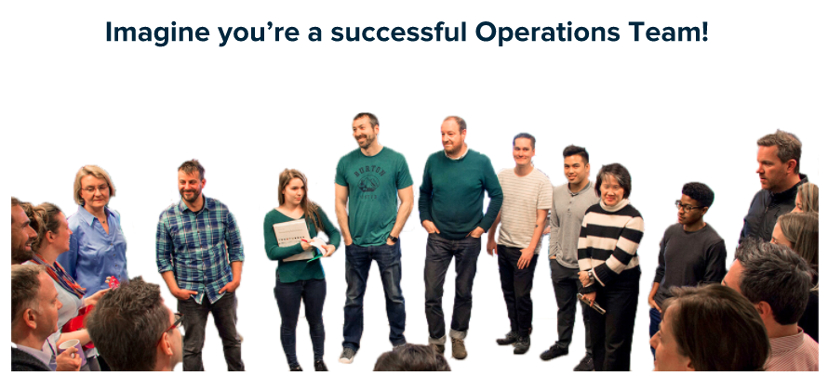
运维之觞--运维Kubernetes的痛点

Slide 5
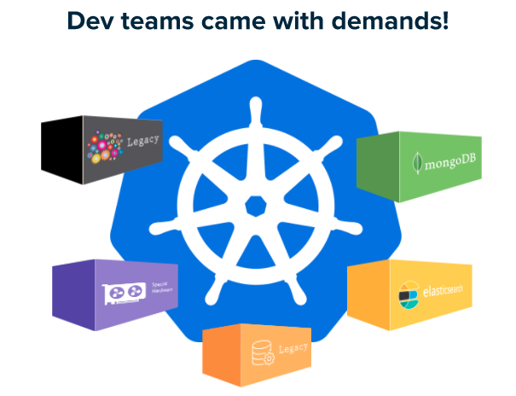
运维之觞--运维Kubernetes的痛点

Slide 6
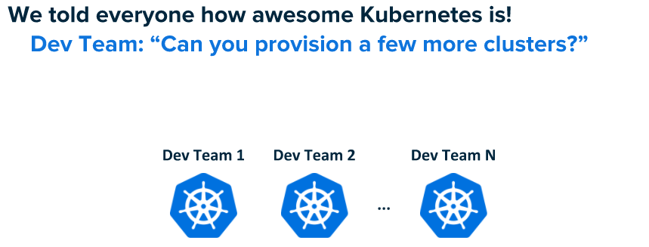
运维之觞--运维Kubernetes的痛点

Slide 7
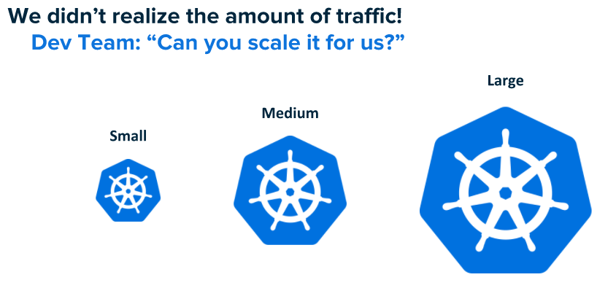
运维之觞--运维Kubernetes的痛点

Slide 8
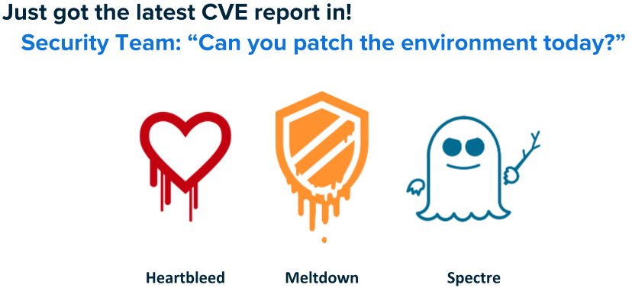
运维之觞--运维Kubernetes的痛点

Slide 9
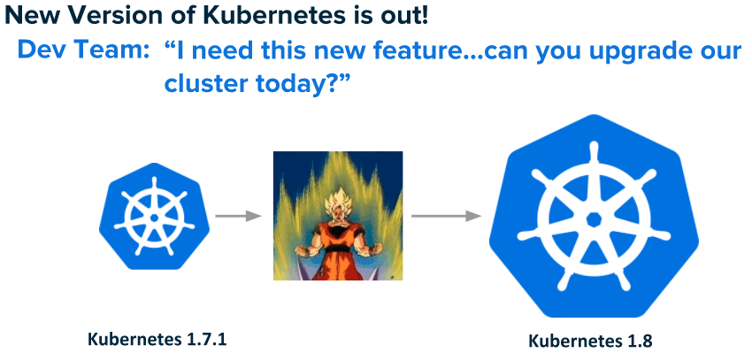
运维之觞--运维Kubernetes的痛点

Slide 10
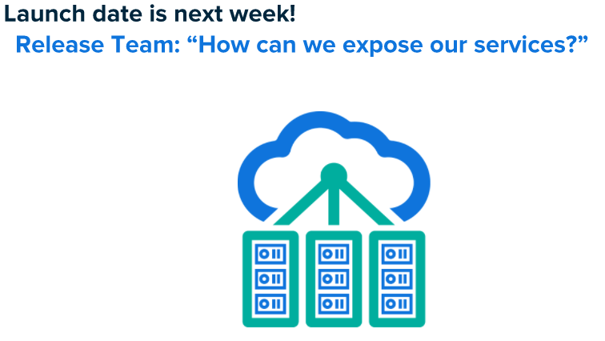
运维之觞--运维Kubernetes的痛点
Notes:
如何将k集群内的服务提供给集群外部甚至Internet的应用

Slide 11
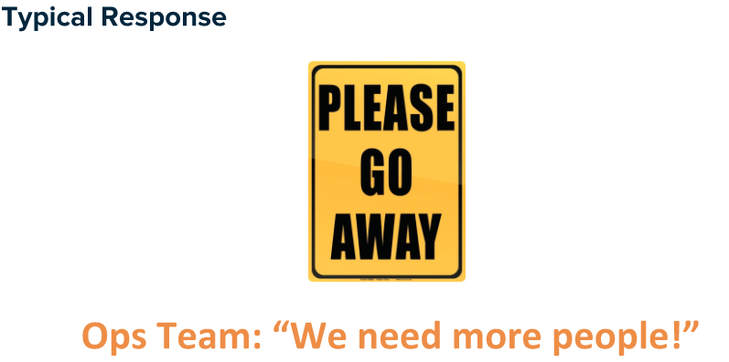
运维之觞--运维Kubernetes的痛点

Slide 12
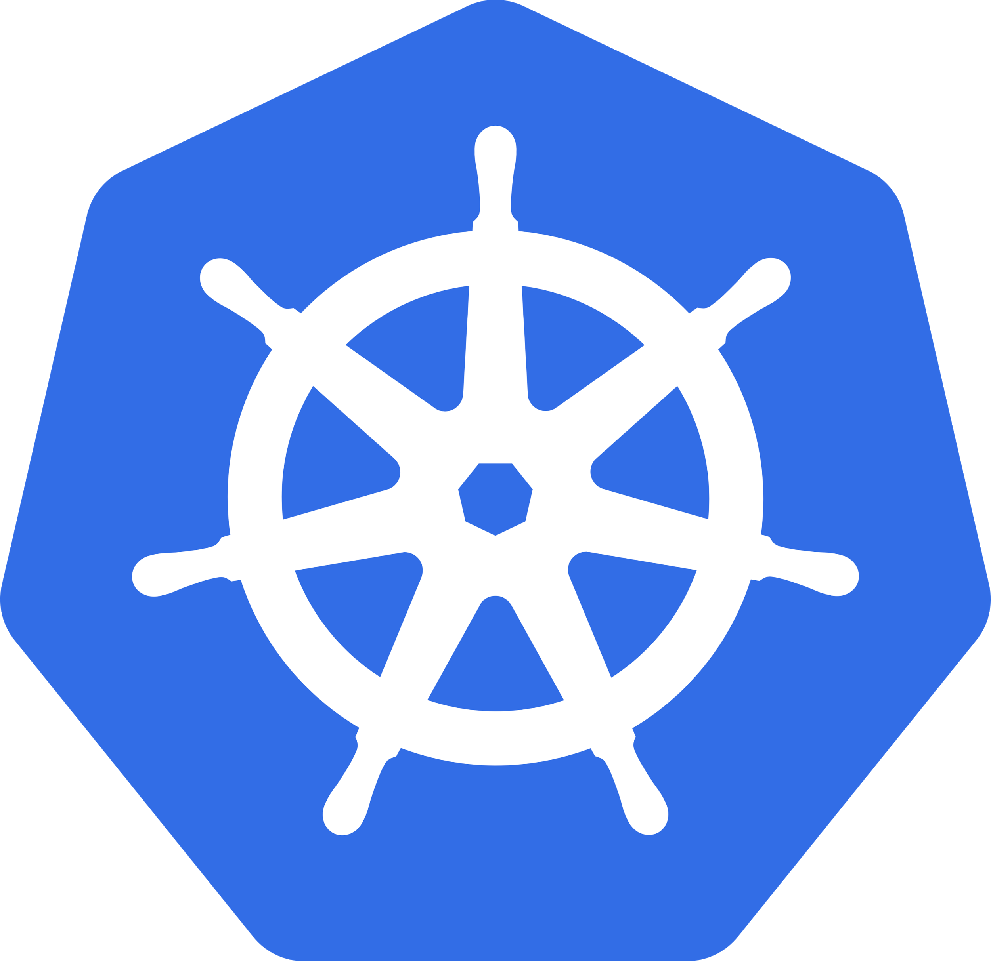

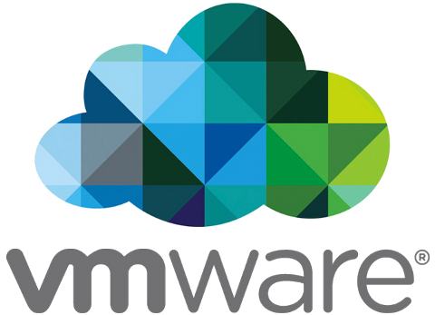
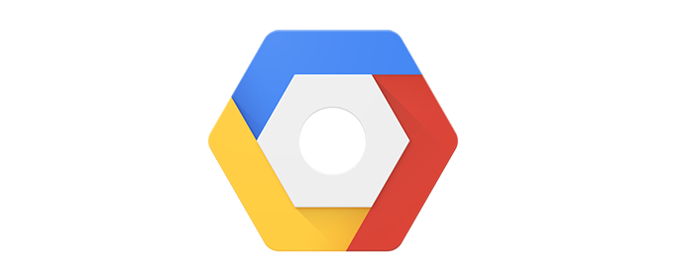
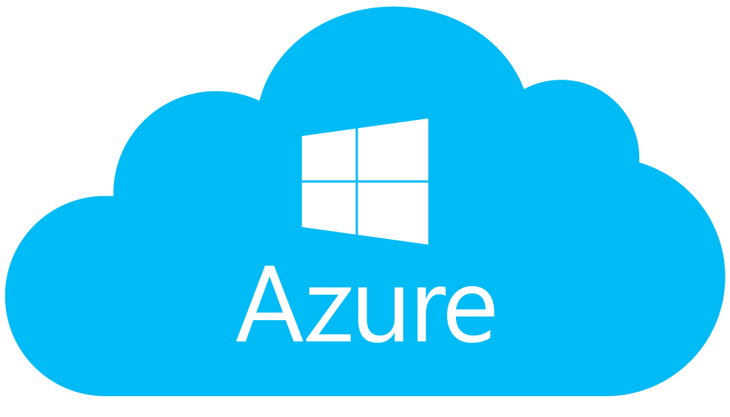
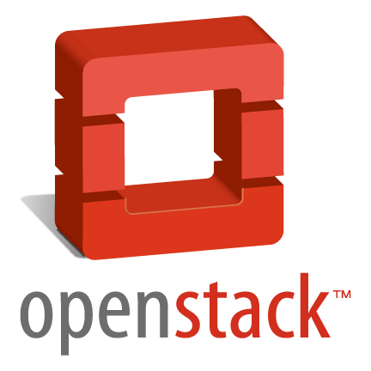
运维之觞--运维Kubernetes的痛点
跨平台部署难
部署费时费力
没有节点、虚机级别的弹性伸缩
缺乏虚机、进程级别的健康检查和自愈
网络、安全管理复杂
升级、补丁难
Notes:
总结一下

Slide 13
应对之道
服务提供方式—多租户自服务
K8S集群部署—自动化
集群内资源（节点）弹性伸缩—自动化
版本升级—自动化、滚动升级
跨集群网络及安全配置—高效、统一、集中管理
系统升级与补丁安装—自动化、滚动升级与安装

Slide 14
横空出世--PKS简介
1998-2008，Diane Greene创立并领导VMware
2011，VMware推出Cloud Foundry
2013，EMC和VMware创立Pivotal
2014，Google开发Kubernetes
2015，Diane Greene加入Google Cloud
2016，Sam Ramji应Diane Greene邀请加入Google Cloud
2017，VMware、Pivotal和Google联袂
Notes:
Diane Greene /dain, green/ Google board of directors member, and was a founder and the CEO of VMware from 1998 until 2008. She is currently the CEO for Google's cloud businesses
Sam Ramji, the founding CEO of the open-source platform as a service Cloud Foundry Foundation, Google Cloud VP

Slide 15
横空出世--PKS简介
+
+
-T
KUBO
+

Slide 16
横空出世--PKS简介
Kubernetes负责:
K8s健康管理
聚合的监控指标和日志
容器Pod的自动弹性伸缩
持久化接口
PKS负责:
安装部署引擎
支持各种规模的集群/弹性伸缩
自服务/多租户
滚动升级
负荷均衡，网络安全与配置管理
镜像管理
企业级的安装、部署、管理Kubernetes集群的平台
Pivotal、VMWare和Google三家联合开发
Notes:
K8S本身的健康管理，系统监控，日志管理，POD的管理，持久化，服务调用等

Slide 17
解决之道--PKS架构与特性
镜像仓库管理
pks ctl
kubectl
镜像安全管理
弹性伸缩
K8S扩展
自服务
网络安全
dev
dev
多租户，多团队
负载均衡
持久化
pks API
-T
nsxt-mgr
自动化部署
监控、自愈
opsman
ops
补丁、升级
弹性伸缩
opsman
vCenter
Notes:
K8S本身的健康管理，系统监控，日志管理，POD的管理，持久化，服务调用等

Slide 18
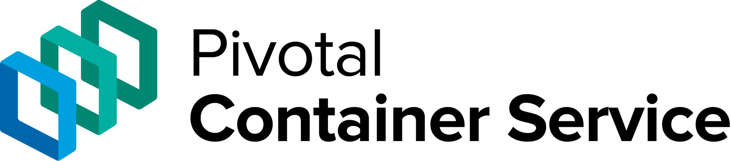
解决之道--PKS架构与特性
基于开源的K8s构建. 和当前稳定的开源K8s版本兼容, 由BOSH管理. 不对K8s做任何扩展.
生产就绪. 从应用到IaaS层的高可用性，无单点故障，内置的健康检查、弹性伸缩、自愈和滚动升级
多云支持. 对于任何IaaS云或公有云，BOSH提供了一致的可靠的运维体验
网络管理和安全性 开箱即用的 VMware NSX-T，也支持多云和多种虚拟化
全自动化运维 全自动的部署、伸缩、在线打补丁、在线升级，没有业务停顿时间
访问GCP APIs 通过GCP Service Broker使得应用可以透明的访问 Google Cloud APIs*
工作负荷在公有云私有云之间自由流动 可以把PKS的工作负荷和GKE的工作负荷自由流动*
Kubernetes
GCP Service Broker
K8s Cluster
NSX-T
K8s Cluster
K8s Cluster
Harbor
BOSH
Notes:
K8S as a service

Slide 19
解决之道--PKS架构与特性
PKS
多端口应用
已有Docker镜像应用
数据类型应用
Buildpack定制复杂的应用
有共置和编排要求的应用
有存储要求、持久化要求的应用
PAS
Spring架构的应用
微服务架构的应用
云原生应用
符合十二要素的应用
新应用实现

Slide 20
货比三家--PKS竞品分析
PKS
唯一获得Google合作与支持的产品
纯开源K8s，不做扩展和修改，随时升级最新K8s
私有云/公有云（GCP）之间工作负荷自由流动流动
VMware 企业级商用IaaS集成（包括VSAN和NSX-T）
统一的跨云自动化安装部署、运维工具
按需生成K8s集群，快速提供K8s的开发、测试、生产环境
Notes:
唯一有Google合作和支持的商业软件，Google唯一支持的商业版K8s
纯开源K8s，对K8s没有任何定制和分支扩展，随时升级最新K8s
和Google公有云的工作负荷可以流动，也是Google支持PKS的原因
针对企业级商用环境下VMWare 成为主流，集成VMWare成熟的IaaS技术，包括VSAN和NSX
PKS提供了简单的自动化安装部署运维工具，而且对不同的云是一致的
K8S as a service
沙箱环境且无需运维人员参与

Slide 21
货比三家--PKS竞品分析
PKS
纯开源K8S，随时升级
原生K8S社区和生态的支持
与K8S松耦合
与其他组件松耦合（VMWare，Pivotal）
OpenShift
非原生
OpenShift是K8s的分支和定制，做了大量的定制，包括安全性和各种集成
升级难
OpenShift无法及时升级K8s，需要OpenShift把最新的K8s集成到OpenShift中去，这样导致OpenShift往往会比K8s晚一个大版本。
生态弱
OpenShift有自己的开源社区和生态，提供自己模块的API，其生态远远无法和K8s的生态相比
定制功能无效
OpenShift对K8s的有些定制被证明是无效的，因为在后续的K8s版本中就提供了，比如Web Console。比如监控K8s是prometheus，而OS是Hawkular
无法享受更大的生态圈支持
OS是把K8s深度耦合在里面，而且用自己的布局替代K8s部件，和K8s的生态越来越远，比如用OS对K8s的定制包括：用户权限、项目管理、CICD、监控、日志、存储、网络SDN、WebConsole、应用模板
发展慢
Openshift是一个紧耦合架构，对K8s做了大量定制，再集成了大量的功能模块。要跟上生态的发展有困难。
Notes:
PKS
整合纯开源K8s，对K8s没有任何定制和分支扩展，随时可以通过PKS升级K8s，目前是1.10版本，随时升级
K8s有强大的社区和生态
K8s的功能越来越完善，而且有强大的生态
PKS和K8s是松耦合，所以可以充分利用K8s的生态和各种插件
PKS是全松耦合架构，和K8s、和VMWare的产品和Pivotal的产品都是松耦合，易于第三方生态集成。
OpenShift
不是亲生的，支持少
在新版本的k发布到新版本的os发布期间，用户无法享受新版本的好处
生态圈比较封闭，小，质量和数量
功能定制经常无效，比如监控
深度耦合导致原生的k的扩展无法应用在os上
拖着这一车的扩展，很难跟上原生社区的发展

